Slide 1
ĐỒ ÁN ĐA NGÀNH

Slide 2
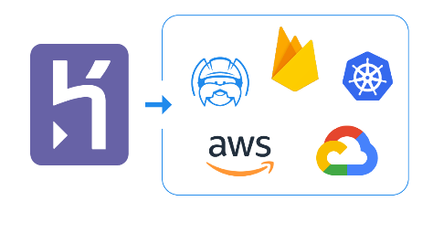





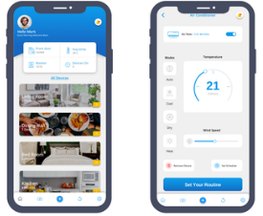
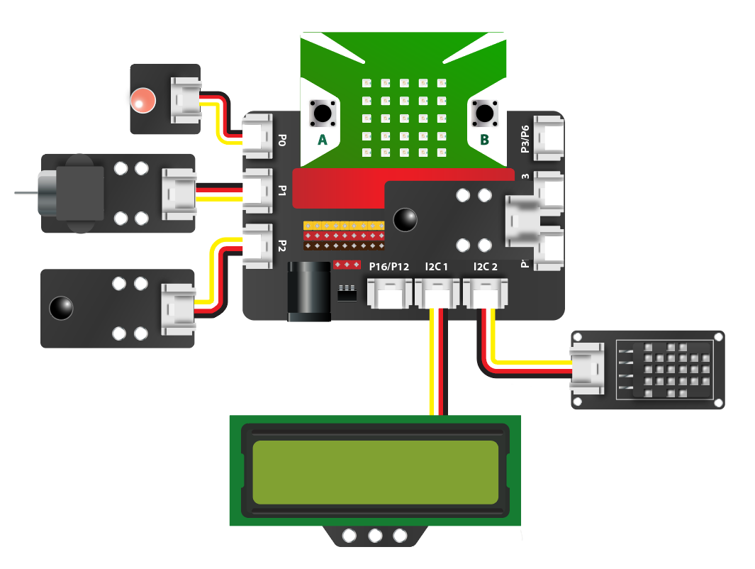


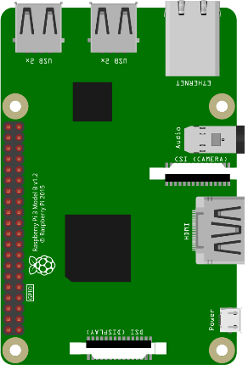
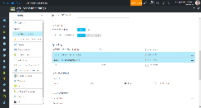

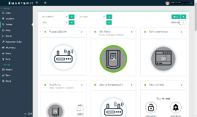

Cloud Server
Cloud AI
MQTT
HTTP
HTTPS
DashBoard
MQTT
Pub/Sub
Mobile App
Serial
Setting
Config
User
Web App
AI Inference
Hệ thống thiết bị
dựa trên Microbit
IoT Gateway
Back End
Front End

